Slide 1
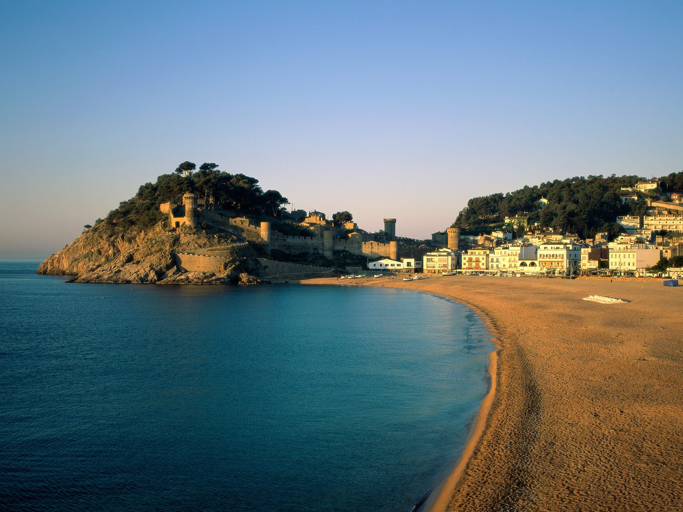
Іспанія
Підготувала
учениця 11-Б класу
Брикова Ганна

Slide 2
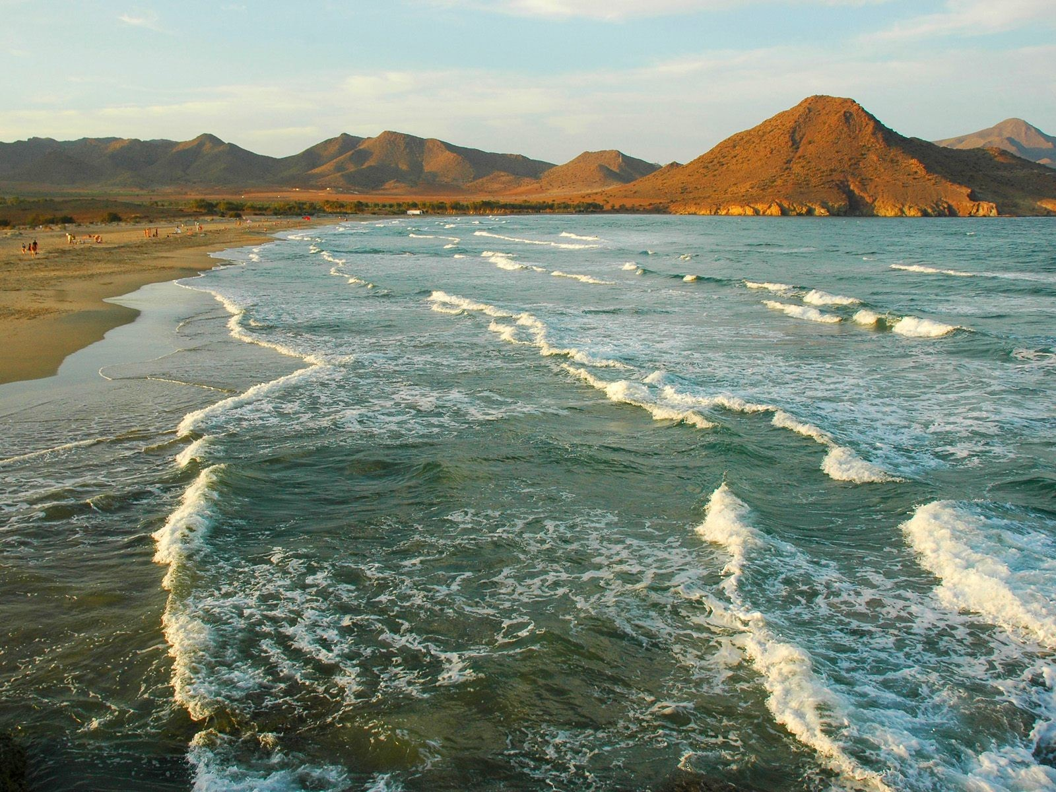
В цій презентації ми розглянемо
Асиміляція східної і західної культур — підґрунтя мистецтва Іспанії
Ель Ґреко — поєднання візантійських та готичних традицій у творчості
Франсиско Гойя
Сальвадор Далі — яскравий виразник модер­ністських течій у культурі XX ст.

Slide 3
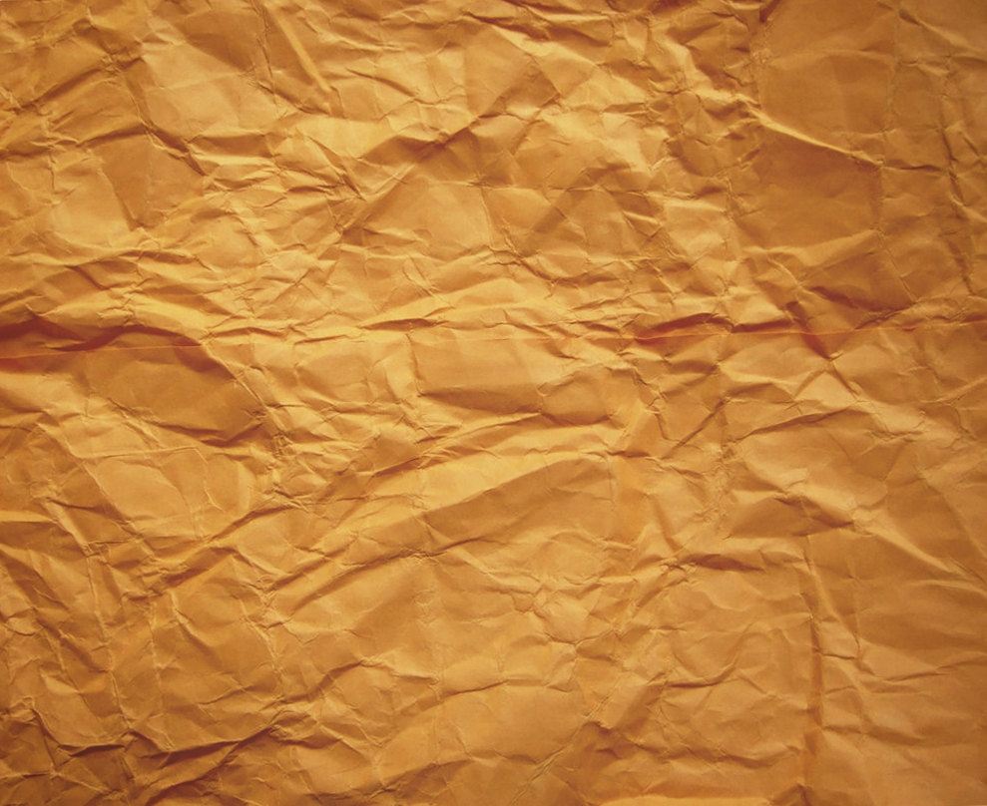
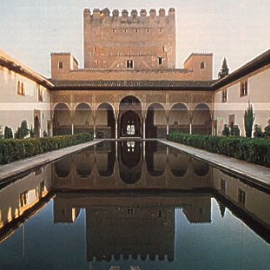
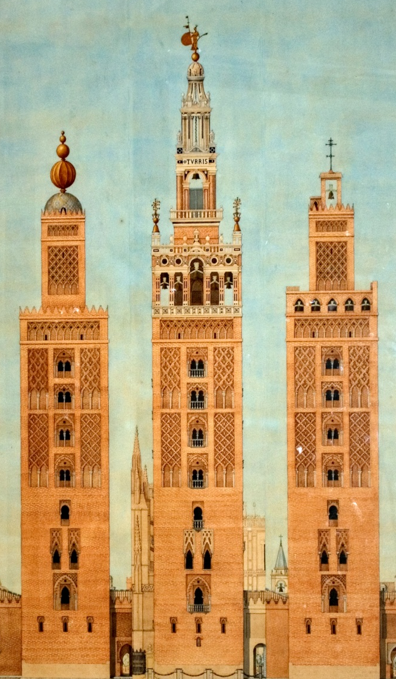
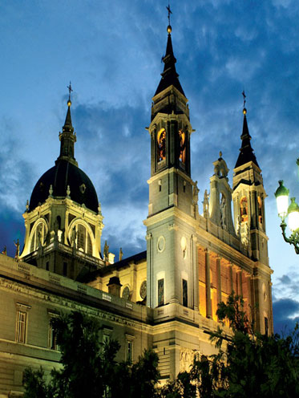
Асиміляція східної і західної культур
Панування арабів на Піренейському півост­рові, починаючи з 711 р., протягом восьми століть сприяло створенню неповторного поєднання двох великих культур — східної та західної. Серед ар­хітектурних пам'яток світову популярність здобу­ли:
палац Альгамбра в Гранаді
мінарет Ла Хіральда в Севільї
мечеть у Кордові

Slide 4
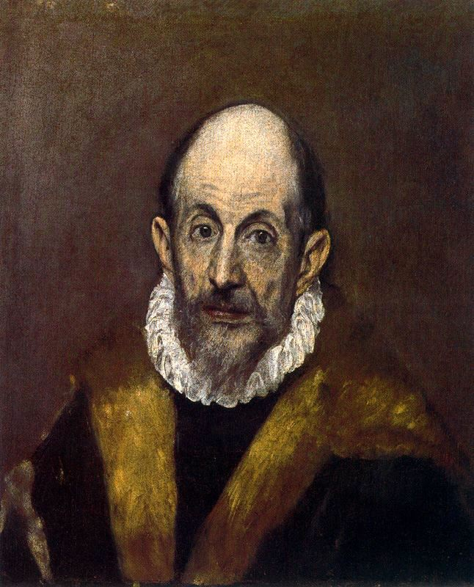
Ель Ґреко
Справжнє ім'я Доменіко Теотокопулі (1541-1614), іспанський живописець, за походженням грек. Розквіт таланту Ель Греко наступив в Іспанії, куди він переїхав близько 1577 і де, не отримавши визнання при королівському дворі в Мадриді, поселився в Толедо.

Slide 5
Ель Греко — художник доби маньєризму, що настала після Відродження й визначалася втратою в мистецтві ренесансної гармонії між тілесним і духовним, природою та людиною.

Slide 6
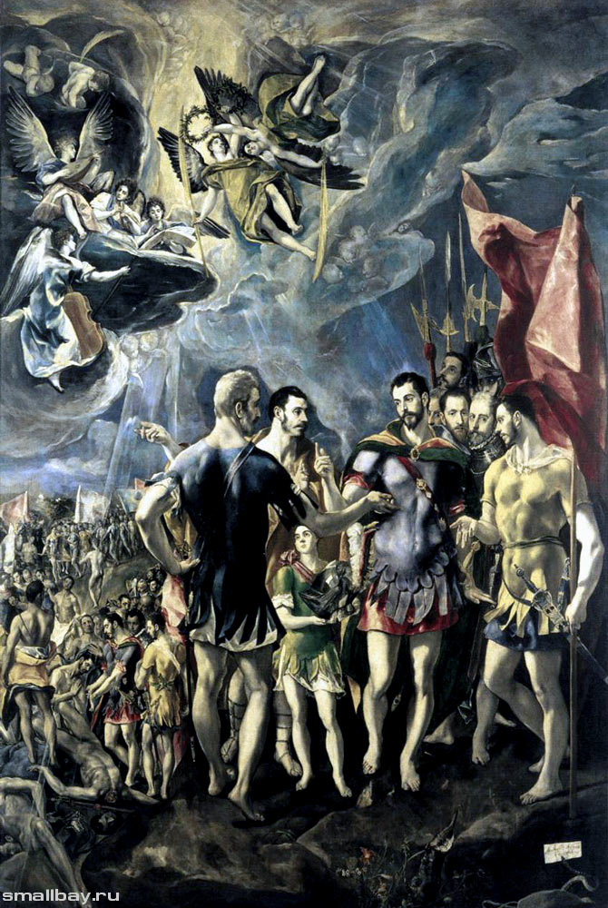
Різкі ракурси і неприродньо витягнуті пропорції часом створюють ефект стрімкої зміни масштабу фігур і предметів. То зненацька виростають, то зникають в глибині картинного простору.
«Мучеництво св. Маврикія» (1580-82 р.р.)

Slide 7
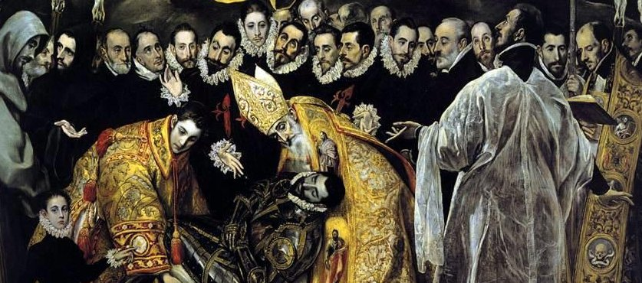
Переворот у живописі
Ель Греко здійснив справжній переворот у живописі. Він єдиний із видатних європейських художників, який неповторно поєднав символічний світ візантійських ікон із гуманістичним світоглядом епохи Відродження.
«Поховання графа Оргаса»

Slide 8
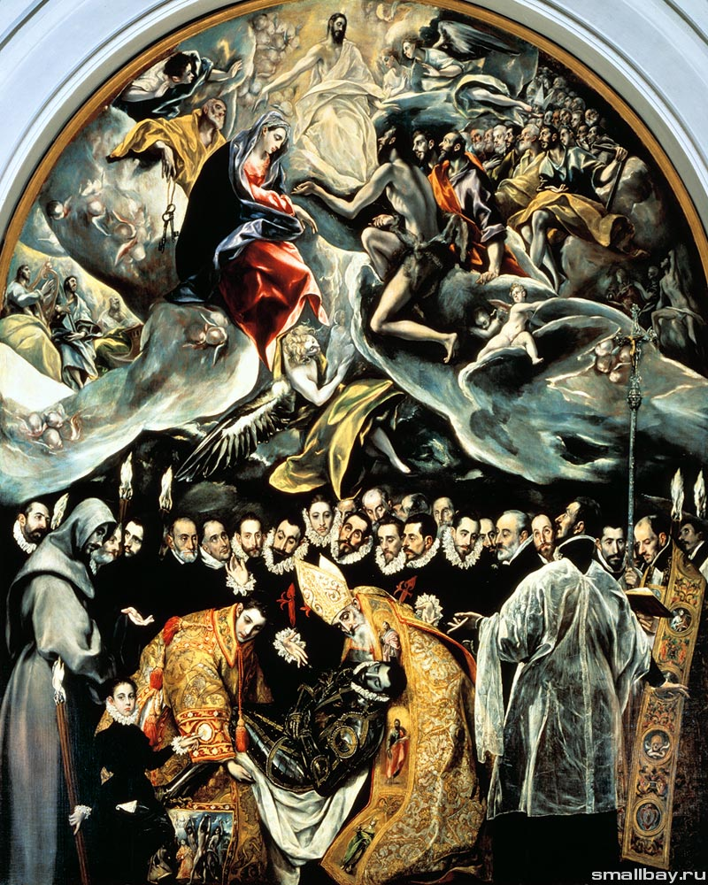
«Поховання графа Оргаса»

Slide 9
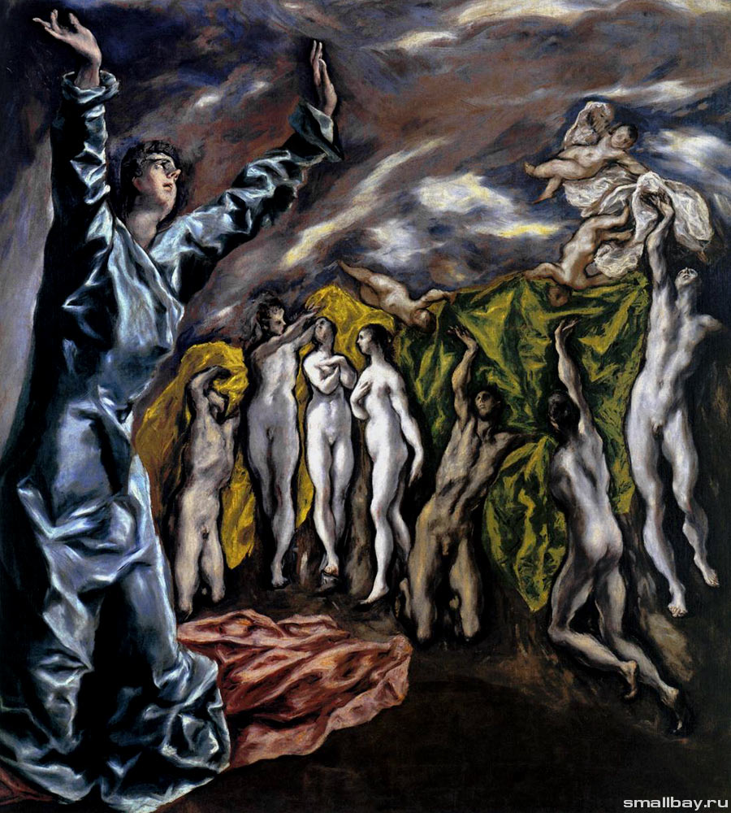
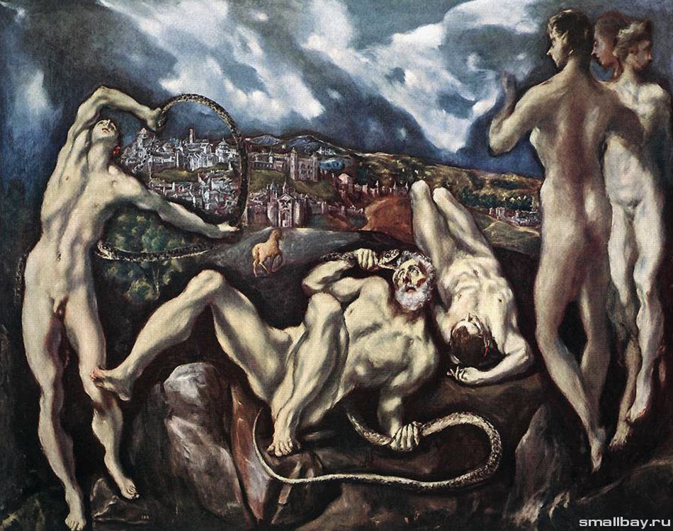
Риси ірреальності, містичного візіонерства наростають в пізніх картинах Ель Греко.
"Зняття П'ятої печаті"
"Лаокоон"

Slide 10
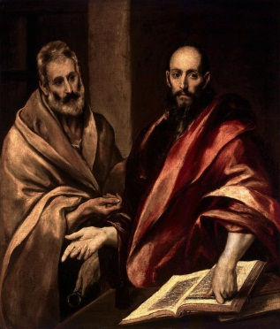
Специфічний стиль майстра утверджувався через невеликі кар­тини з життя Христа та Марії, які в безлічі невловимо мінливих ав­торських повторень розросталися в цілі серії. Усі їхні персонажі, як і сам автор, одержимі ідеєю духовного пошуку та подвижництва.
«Апостоли Петро та Павло»

Slide 11
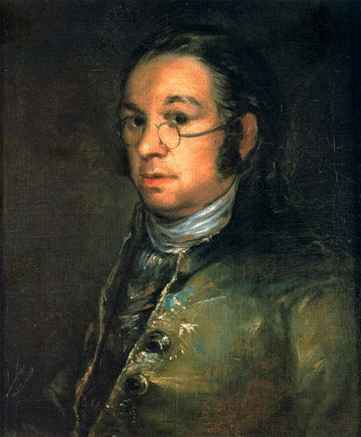
Франсиско Гойя
Іспанський живописець, гравер, художник. Ім'я Франсиско Гойї вимовляється в Іспанії з великим повагою та гордістю, бо він був, напевно, останнім зі славних художників "Севільської школи". Талант його був величезний, ексцентричний. Живописні ефекти його картин сильні й несподівані.

Slide 12
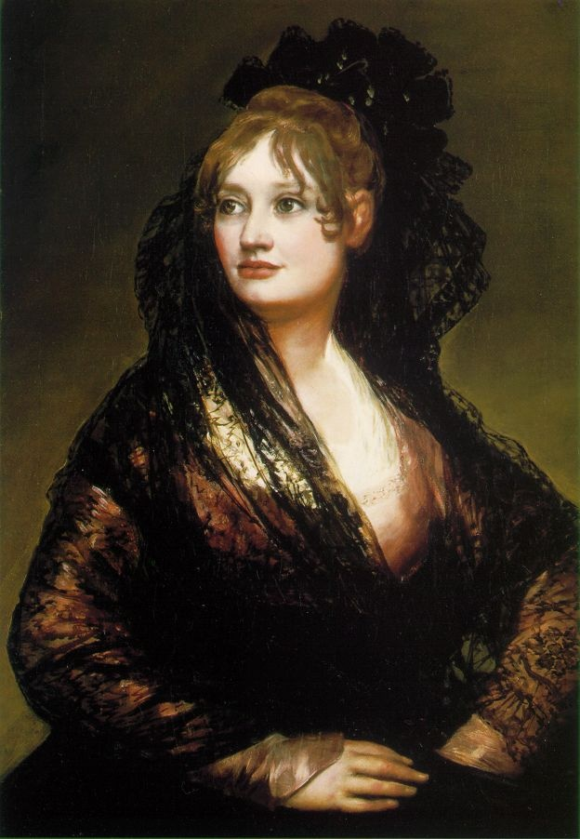
«Портрет сеньйори Бермудес»

Slide 13
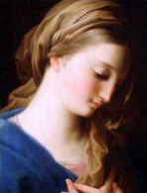
«Портрет Ф. Гіймарде»

Slide 14
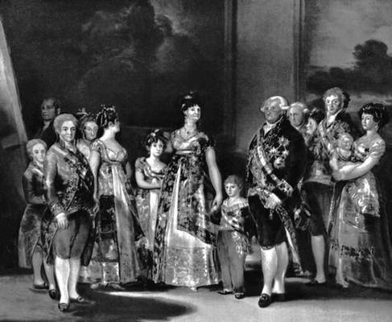
«Сім'я Карла IV»

Slide 15
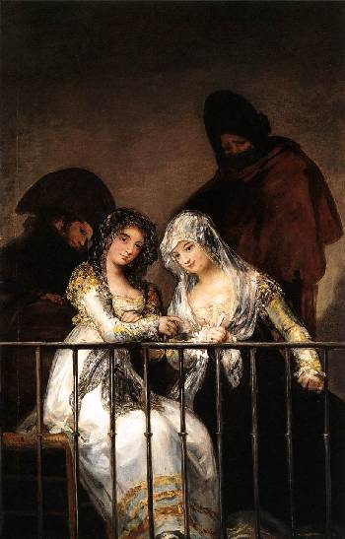
На своїй картині Франсіско Гойя зобразив двох чарівних молодих жінок, які з балкона спостерігають за життям вулиці. В глибині, на темному тлі, неясним силуетом вимальовуються фігури їхніх кавалерів. Щось подібне ще й сьогодні можна побачити на вулицях деяких іспанських міст.
«Махі на балконі»

Slide 16
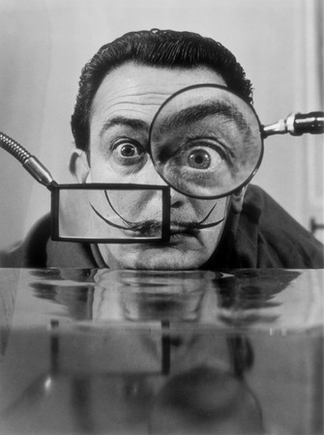
Сальвадор Далі
11 травня 1904 в родині дона Сальвадора Далі-і-Кусі і доньї Феліпе Доменеч народився хлопчик, якому було призначено стати в майбутньому одним з найбільших геніїв епохи сюрреалізму. Звали його Сальвадор Феліпе Хасінто Далі.

Slide 17
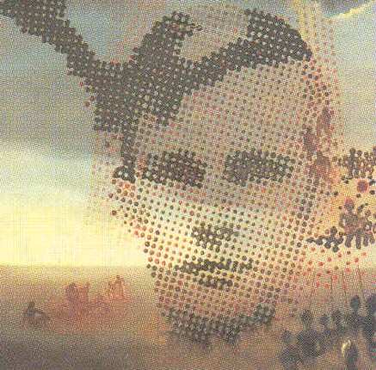
Цікаво, що в нього був брат, на три роки старший за нього, який помер у семимісячному віці. Невтішні в своєму горі батьки назвали наступного хлопчика тим самим ім'ям. Відтоді Сальвадор ніби весь час відчував присутність поруч із собою неіснуючого двійника. Звільнитися від цього роздвоєння він зміг тільки в 1963 р., коли написав картину
«Портрет мого померлого брата»

Slide 18
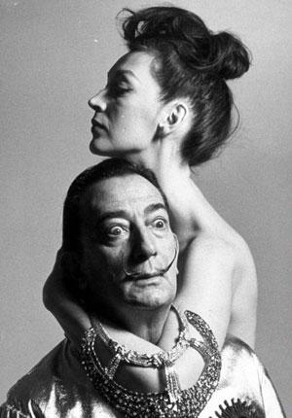
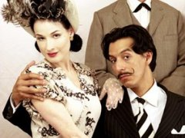
У 1929 р. Далі зустрічає свою любов та музу, що надихатиме його на творчість протягом усього життя — Галу Елюар (росіянку за походженням Олену Дьяконову, що народилася в Казані).

Slide 19
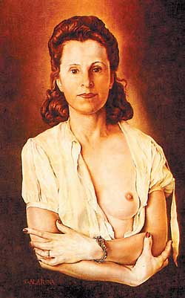
«Вечірня молитва Гала»

Slide 20
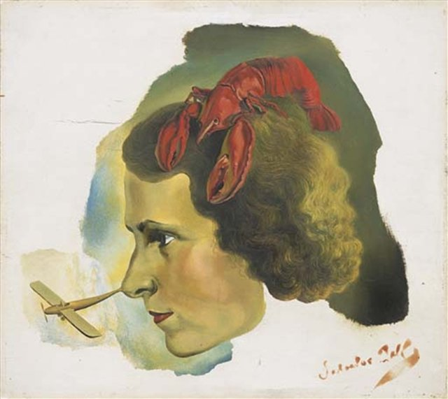
«Портрет Гали з омаром»

Slide 21
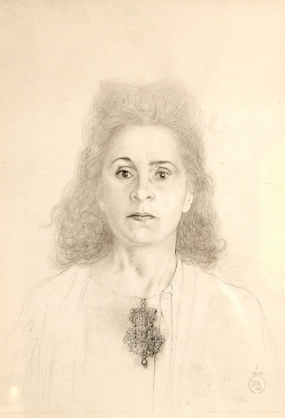
Портрет Гала

Slide 22
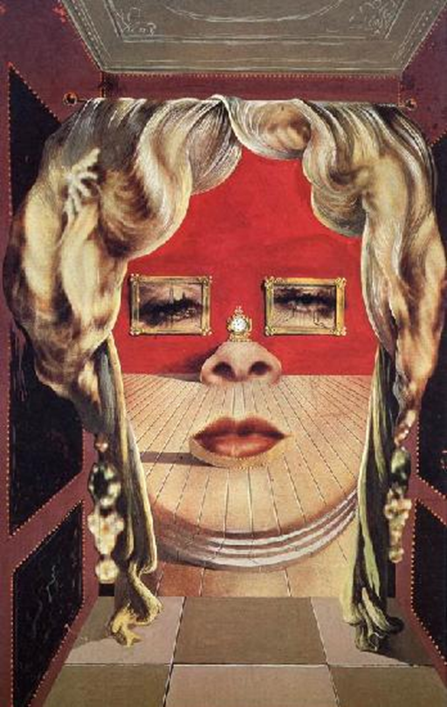
У 1936 p. С. Далі здійснив несподіваний по­ворот до італійського класицизму. У своїй творчос­ті Далі звертався до найрізноманітніших джерел — нідерландського реалізму, італійського бароко, абстракціонізму, поп-арту.
«Обличчя Мей Уест»

Slide 23
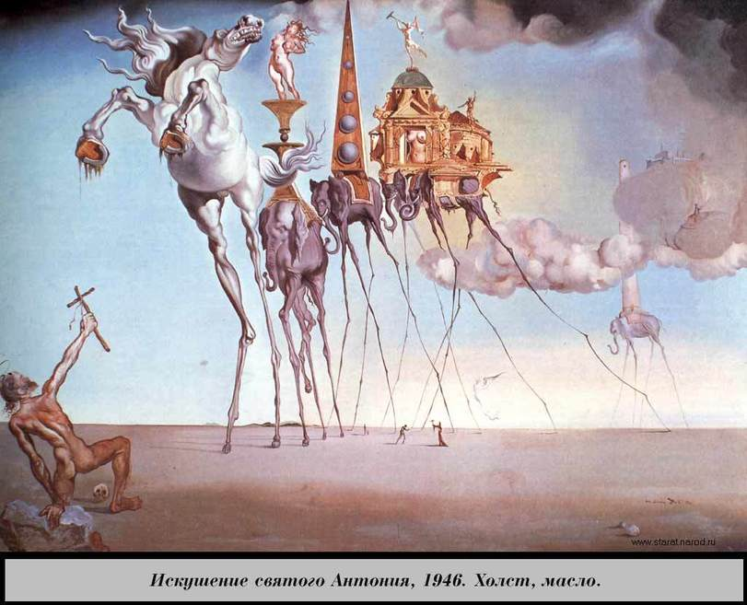

Slide 24
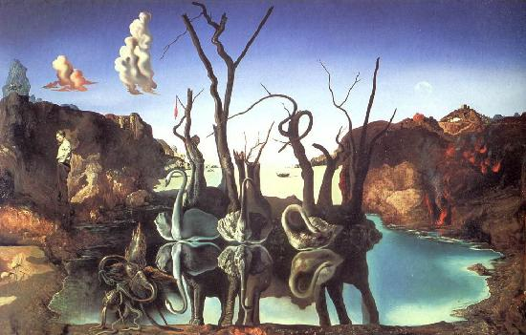
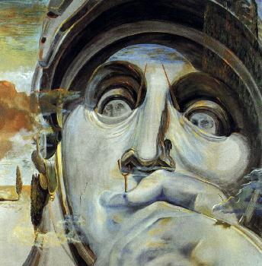
“Лебеді, відображені в слонах”(1937 р.)
“Воїн” (1982 р.)

Slide 25
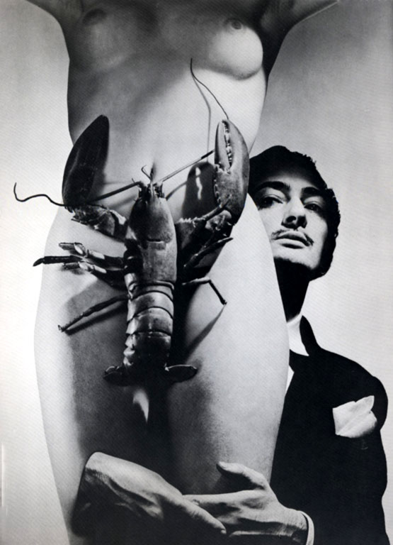
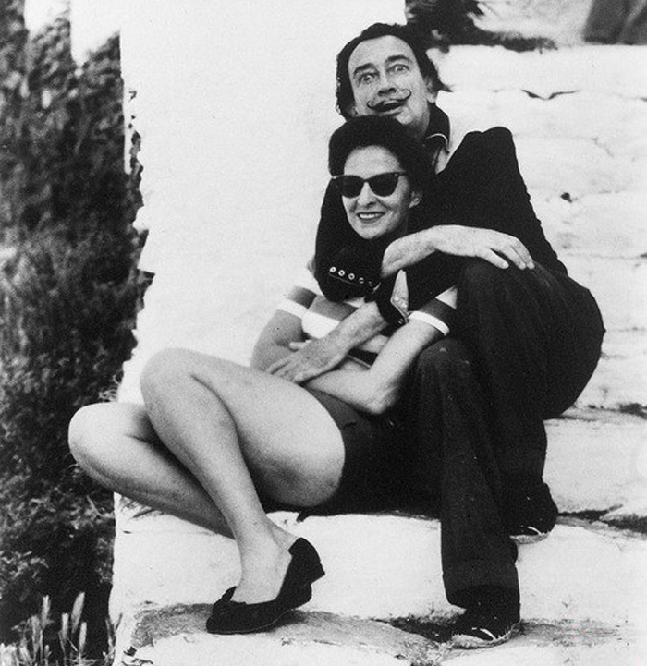
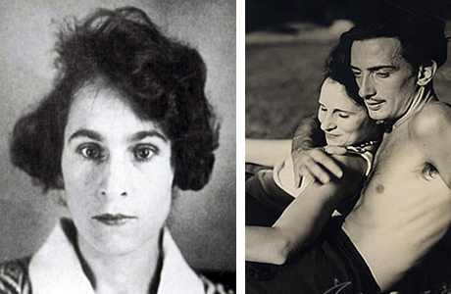
У 1982 р. пішла з життя Гала, а разом з нею зникає ексцентричний та екстравагантний сюрреаліст Далі. Залишившись без підтримки своєї музи, він перетворюється на хворого генія, покірного та довірливого. Проте Далі продовжує невтомно працювати.

Slide 26
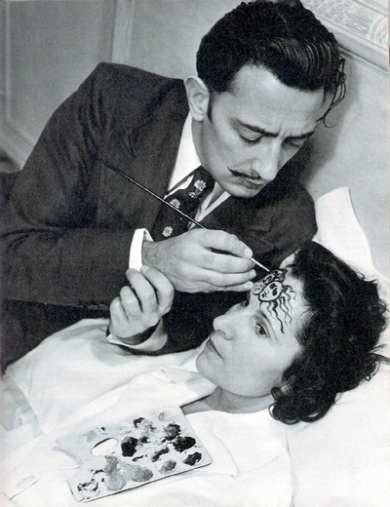
Мовчки простоявши 7 годин над труною коханої, Сальвадор Далі тихо промовив: «Бачиш, я не плачу…»

Slide 27
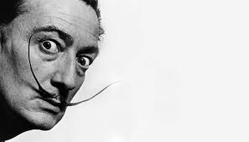
Помер художник у 1989 р. там же, де й народився, — у Фігерасі, що в Каталонії. Життя та творчість митця дивно сплелись в єдине містичне ціле, як і його твори, в яких поєдналися віртуозне володіння художньо формою зі здібностями неперевершеного копіїста; бунтарство та відкидання творів класичного мистецтва з парадоксальним поєднанням ірраціонального та натуралістичного, віра в рятівну силу досконалої форми та оспівування краси жіночого тіла.

Slide 28
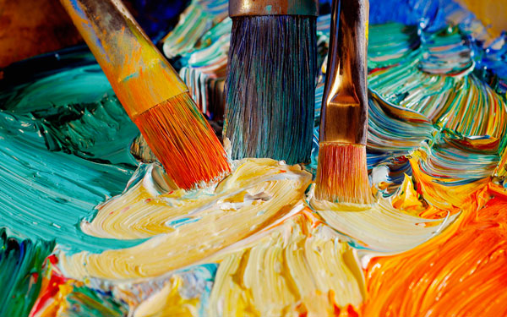
Видатних митців Іспанії, окрім надзвичай­ної талановитості, завжди відрізняли неординар­не світосприйняття та сміливий підхід до вирі­шення творчого завдання. В образотворчому мистецтві це чудові живописці Ель Греко, Дієго Веласкес, Франсіско Гойя, Пабло Пікассо, Саль­вадор Далі, в архітектурі — неперевершений Антоніо Гауді.

Slide 29
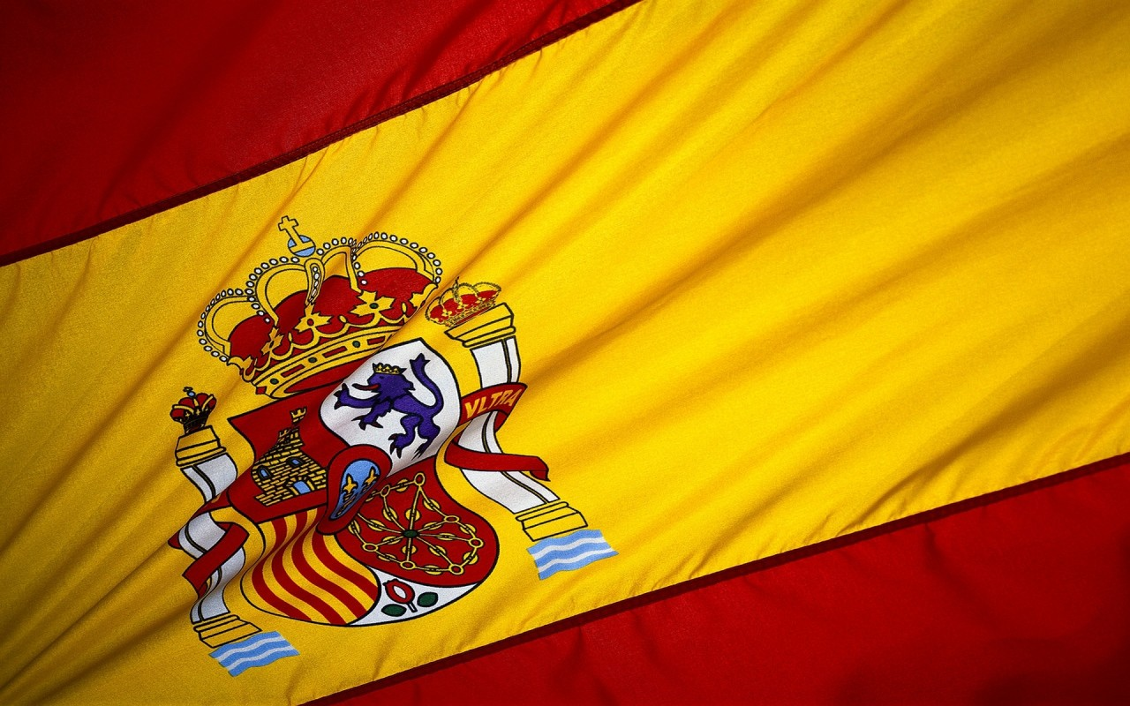
Використана література
http://narodna-osvita.com.ua/266-kultura-spanyi-hudozhnya-kultura-11-klas.html
http://ref.km.ua/index.php?option=com_content&view=article&id=1063:-------------s--xvii-----s-----xix--&catid=48:------11-&Itemid=7
http://notatka.at.ua/publ/konspekti_urokiv_khudozhnoji_kulturi_11_klas/urok_8_tvorchist_fransisko_gojji_ta_salvadora_dali/39-1-0-368

